Slide 1
Examiner le concept de bien-être humain
Thème 02
© iStockphoto.com/guenterguni
Notes:
Pendant notre dernière session, nous avons examiné le concept de services écosystémiques et avons comparé plusieurs cadres qui représentent comment les services écosystémiques sont liés à l’atténuation de la pauvreté ou au bien-être. Aujourd’hui, nous allons examiner plus en détail le thème de bien-être.

Slide 2
Objectifs d’apprentissage
Expliquer le bien-être en tant que concept multi dimensionnel
Analyser comment les aspirations de bien-être de différentes personnes dépendent de (et impactent) différents services écosystémiques
Etre conscient des différences de genre dans les relations entre les services écosystémiques et le bien-être
Notes:
Après cette session, vous devriez être capable de :
Expliquer le bien-être en tant que concept multi dimensionnel et comprendre pourquoi on s’est intéressé au bien-être alors qu’on parlait de pauvreté
Analyser comment les aspirations de bien-être de différents groupes de personnes dépendent des services écosystémiques (et nous allons examiner quelques méthodes disponibles pour nous aider en cela)
Etre conscient du genre comme un facteur clé à considérer à ce propos

Slide 3
Pourquoi nous nous intéressons au bien-être?
Les services écosystémiques sont indispensables au bien-être de tout le monde, partout (directement ou indirectement)
Il y a beaucoup de questions non-résolues :
  Quelle est la relation entre le flux de services écosystémiques et le niveau de bien-être humain ?
  Comment est-ce que cette relation change dans le temps et dans l’espace ?
  Quels compromis existent entre les différentes façons dont différentes personnes utilisent les services écosystémiques pour satisfaire leurs besoins en bien-être ?
  Qui gagne et qui perd en bien-être dans des conditions de changement d’écosystème ?
Notes:
Le bien-être humain (HWB- human wellbeing en anglais) est un élément central du concept de services écosystémiques (SE). Comme nous l’avons mentionné dans la session introductive, l’idée même de services écosystémiques dans son ensemble constitue une perspective fondamentalement anthropocentrique de l’environnement- les services sont seulement importants quand il y a des personnes (ou ‘bénéficiaires’) pour jouir de ces services.
Nous sommes TOUS dépendants des services écosystémiques d’une manière ou d’une autre, certaines d’entre nous plus directement et d’autres plus indirectement.
Nous voulons mieux comprendre la relation entre les flux de services écosystémiques et le bien-être humain, parce qu’elle peut être positive ou négative (ex. pensez aux parasites et aux maladies).
La relation entre SE et bien-être humain peut aussi changer au cours du temps (comme les besoins et les souhaits des gens changent) et en différents endroits.
Toutes ces différentes aspirations que les personnes ont pour leur propre bien-être et comment elles utilisent les SE pour atteindre leur bien-être peuvent souvent conduire à des compromis (ex. vous voudriez par exemple construire un barrage hydroélectrique mais je voudrais laisser la rivière non aménagée pour protéger la biodiversité).
Quand il y a dégradation de l’écosystème, nous devons identifier qui vont être affectés et de quelle manière pour que nous puissions atténuer ou compenser leurs pertes.

Slide 4
Bien-être : un concept multi dimensionnel

Slide 5
Exercice : Qu’est-ce qui vous fait plaisir (ou rend heureux)?
Discuter avec votre voisin pendant 3 minutes et identifier les facteurs les plus importants qui contribuent à votre bien-être.
Notes:
[L’objectif de cet exercice est d’amener les étudiants à réfléchir à leur bien-être avec une perspective plus vaste, ne se limitant pas aux enjeux liés à l’environnement. Ecrire les réponses sur le tableau et commencer à les regrouper dans différentes catégories, ex. :
Les attributs matériels qui constituent les besoins de base (alimentation, logement, eau, santé)
Les attributs matériels de plus grande valeur (luxe) comme les téléphones mobiles, radios, bicyclettes
Les attributs non-matériels comme l’éducation, l’emploi, leur famille et amis, leur église, leur sécurité, la liberté/opportunité de choisir de faire de nouvelles activités.
Concluons que nous avons des besoins fondamentaux communs mais au-delà de la survie, nous différons beaucoup sur ce qui nous rend heureux- et nos aspirations de bien-être vont continuer de changer selon les circonstances dans notre vie (ex. quand nous vieillissons ou déménageons à d’autres endroits).]

Slide 6
Comment la pauvreté est-elle évaluée?
Les mesures conventionnelles se focalisent sur le revenu par tête par jour
  Quel est le seuil de pauvreté dans ce pays ?
D’autres mesures considèrent la satisfaction des besoins fondamentaux (ex. Basic Needs Index : Indice des besoins fondamentaux)
La déclaration universelle des droits de l’homme Article 25:
  « Toute personne a droit à un niveau de vie suffisant pour assurer sa santé, son bien-être et ceux de sa famille, notamment pour l'alimentation, l'habillement, le logement, les soins médicaux ainsi que pour les services sociaux nécessaires »
Est-ce suffisants pour capturer tous les aspects de ce que nous avons besoin pour notre bien-être ?
  Le cadre MA (Evaluation du millénaire) parle de « liberté de choix et d’action »
Le cadre IPBES parle de « bonne qualité de vie »
Notes:
Conventionnellement, la pauvreté est souvent évaluée par des indicateurs très simples, le plus souvent le revenu en USD par tête par jour. Avoir un chiffre simple est utile pour permettre les comparaisons entre personnes et lieux, et pour suivre les changements au cours du temps.
Questions aux étudiants : Est-ce que quelqu’un sait quel est le seuil de pauvreté dans notre pays ? Et quel pourcentage de la population est considéré en dessous/dessus de ce seuil ? [Réfléchir sur le fait que même les personnes en dessous du seuil de pauvreté peuvent considérer plusieurs aspects de leur vie comme bons]
Comme nous l’avons établi dans notre précédent exercice, le revenu seul n’appréhende pas pleinement l’ampleur de notre bien-être. Ainsi, il y a différentes approches pour mesurer combien nos vies sont bonnes. Quelques-unes portent seulement sur les besoins fondamentaux dont nous avons besoin pour survivre.
Noter que la Déclaration des droits de l’homme considère une approche ‘besoins fondamentaux’ élargie qui inclue l’accès aux services sociaux, et qui introduit l’idée de bien-être- mais qui est encore très focalisé sur les aspects matériels.
Mais dans le contexte de services écosystémiques, nous avons tendance à aller au-delà des besoins fondamentaux, ex. le cadre MA considère ‘la liberté de choix et d’action’ tandis que le cadre IPBES parle de ‘bonne qualité de vie’

Slide 7
Passer d’une conception de ‘pauvreté’ à une conception de ‘bien-être’ (Coulthard et al. 2018)
Les pauvres ne sont pas définies seulement par leur pauvreté. La pauvreté se focalise sur ce qui manque aux personnes, et occulte les stratégies (souvent innovantes) qu’ils utilisent pour atteindre le bien-être
Un focus positif sur le bien-être constitue une manière plus respectueuse et harmonieuse pour essayer de comprendre la vie d’une personne, évitant l’étiquetage et la dévalorisation des ‘pauvres’
Propose un discours plus holistique, focalisé sur la personne, et une analyse plus enrichie socialement.
Notes:
Il y a eu beaucoup de progrès dans la mesure de la pauvreté, abandonnant les simples mesures de revenus et de dépenses pour considérer un index de pauvreté multidimensionnel. Ceci conduit à un flou entre la pauvreté multidimensionnelle et le bien-être multidimensionnel.
Toutefois, il y a plusieurs raisons pour lesquelles utiliser le bien-être comme cadrage est plus approprié que de parler de pauvreté :
Les pauvres ne sont pas définis seulement par leur pauvreté. La pauvreté se focalise sur ce qui manque aux personnes, et occulte les stratégies (souvent innovantes) qu’ils utilisent pour atteindre le bien-être
Un focus positif sur le bien-être constitue une manière plus respectueuse et harmonieuse pour essayer de comprendre la vie d’une personne, évitant l’étiquetage (et la stigmatisation) et la marginalisation des ‘pauvres’ et les voir comme de « malheureuses victimes » sans personnalité aucune.
Propose un discours plus holistique, centre sur la personne dans son intégrité plutôt que de compartimenter leurs vies en quelques décisions économiques, et une analyse plus enrichie socialement.

Slide 8
Bien-être multi dimensionnel
D’après Sen, le bien-être est composé de:
  Ce que les gens ont
  Ce qu’ils peuvent faire
  Et comment ils pensent de ce qu’ils ont et peuvent faire
Le bien-être multi dimensionnel considère
  Les conditions objectives des gens
  Leur évaluation subjective de leur vies et leurs conditions, et
  Les dimensions relationnelles comprenant leurs relations sociales et comment ces dernières façonnent l’atteinte de leur bien-être
Le bien-être est vécu et perçu différemment entre les cultures et les gradients socio-économiques
Notes:
Il n’y a pas de définition universelle du bien-être.
La réflexion sur le bien-être remonte à l’approche des capacités d’Amartya Sen dans les années 1980s (Sen 1999). Il a soutenu que les jugements sur la qualité de vie devraient se focaliser sur ce que les personnes peuvent (ou ont la capacité de) faire, plutôt que de se limiter à ce qu’elles ont ou n’ont pas.
La publication de la Banque Mondiale ‘Voices of the Poor’ ou ‘la voix des pauvres’ (Narayan, 2000) fut une contribution importante au débat, qui pour la première fois a laissé les pauvres s’exprimer et donner des informations sur leur propre perception de ce dont ils ont besoin pour pouvoir participer dans la société.
La définition moderne du bien-être multidimensionnel considère 3 dimensions :
Les conditions objectives des gens (celles-ci peuvent être mesurées objectivement, il y a chevauchement avec les conditions matérielles, ex. le revenu, l’alimentation, la sécurité, la santé)
Les dimensions subjectives- il s’agit de comment les gens évaluent leur propre vie. Deux personnes avec le même revenu ou attributs matériels peuvent se sentir différemment sur leur qualité de vie
La dimension relationnelle- reconnait l’importance de nos relations avec les autres (et avec la nature)
Très important, nous reconnaissons maintenant que le bien-être est vécu différemment par différentes personnes.

Slide 9
Comment est-ce que les services écosystémiques contribuent au bien-être?
Notes:
Nous avons vu les définitions générales du bien-être. Maintenant, nous allons considérer spécifiquement comment les SE peuvent contribuer au bien-être humain

Slide 10
Etude de cas: Gestion communautaire des forêts (GCF) en Tanzanie (Gross-Camp 2017)
Méthodes:
Travaillait dans 8 villages (4 avec GCF et 4 sans GCF) en Tanzanie
Utilisait des vidéos participatives pour comprendre comment les gens définissent bien-être.
Utilisait les indicateurs définis par les villageois dans des enquêtes ménages pour évaluer le changement en bien-être au niveau ménage de 2005-2015
Résultats
La GCF n’a pas induit de différences de bien-être entre les ménages
Mais les villageois avec GCF soutenaient vivement le GCF parce que :
  Ils considèrent la forêt comme future source de produits forestiers
  La GCF sécurisait la terre pour la communauté et la protège contre l’exploitation par des étrangers aux villages
  Ils sont fiers que leurs efforts de conservation aient été reconnus par les étrangers aux villages.
Notes:
Cette étude montre que le bien-être peut être différent selon qu’on le considère au niveau ménage/famille ou le niveau communauté.
Elle combine une utilisation innovante de la vidéo participative – pour donner la possibilité aux gens de définir leurs propres indicateurs de bien-être – avec des enquêtes ménages.
Elle n’a trouvé aucune différence en bien-être entre les familles dans les villages avec GCF et celles dans les villages sans GCF.
Toutefois, les villageois dans les villages avec GCF ont fortement supporté leur GCF.
Les raisons qu’ils ont données ont toutes une faible probabilité d’être découvertes par une évaluation conventionnelle de la pauvreté. Elles soulignent comment une gestion communautaire des forêts peut contribuer à un sentiment de bien-être au niveau communautaire sans avoir aucune influence discernable sur les indicateurs de bien-être au niveau du ménage.

Slide 11
Etude de cas: Disservices écosystémiques (Dzingirai et al. 2017)
Les facteurs écologiques et sociaux peuvent affecter la transmission de maladie des animaux aux humains
Fièvre de Lassa (Sierra Léone)
  La transmission se fait par les rats de terrier
  Les rats affectionnent les buttes agricoles (des cultures d’igname et de manioc) et les maisons avec mur de terre et toit de chaume
  Le risque est plus élevé pour les femmes qui sarclent, arrosent et récoltent cultures sur buttes agricoles, et pour les pauvres
Trypanosomiase (Zimbabwe)
  Disséminée par les mouches tsetse, limité aux petits ilots de foret
  Le risque est plus élevé pour les migrants récents nettoyant les champs, et les jeunes gardiens de troupeaux, ceux qui se nourrissent de la cueillette (souvent des femmes) et chasseurs ; et est pire pendant la saison sèche quand les mouches, les hommes et les bétails se rassemblent dans ces endroits.
Des interventions plus effectives requièrent de savoir qui tombe malade, quand et où
Notes:
Ce cas examinait la transmission de différentes maladies zoonotiques en Afrique.
Il soulignait combien il est important de comprendre la relation entre les vecteurs des maladies et les différents groupes de personnes pour planifier adéquatement les interventions.
Cette étude met l’accent sur la nécessité d’une différentiation sociale- pour comprendre les manières que différentes personnes utilisent pour atteindre leur bien-être.

Slide 12
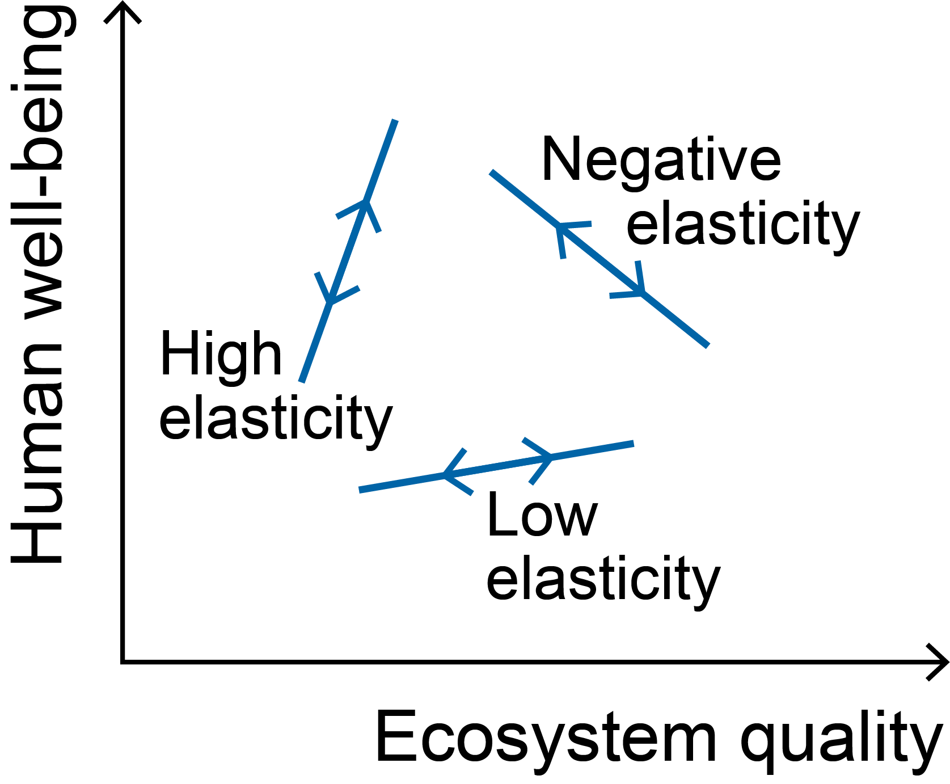
Est-ce que l’amélioration de la qualité de l’écosystème améliore le bien-être? (Daw et al. 2016)
L’‘Elasticité de l’écosystème’ décrit comment le bien-être réagit aux changements de qualité de l’écosystème
L’‘Elasticité positive’ peut être élevée/forte (ex. la conservation d’espèces emblématique engendre une hausse de revenu pour les guides) ou faible (ex. l’amélioration du statut des récifs coralliens engendre une faible amélioration de la protection du littoral.)
Elasticité négative, ex. quand la conservation entraine des conflits entre les hommes et la faune sauvage.
Reprinted from Ecology and Society, Vol.21, No.2, Tim M. Daw, Christina C. Hicks, Katrina Brown, Tomas Chaigneau,
Fraser A. Januchowski-Hartley, William W. L. Cheung, Sergio Rosendo, Beatrice Crona, Sarah Coulthard, Chris Sandbrook,
Chris Perry, Salomao Bandeira, Nyawira A. Muthiga, Bjorn Schulte-Herbruggen, Jard Bosire, Tim R. McClanahan,
'Elasticity in ecosystem services: exploring the variable relationship between ecosystems and human well-being' (2016),
under Creative Commons license CC BY-NC 4.0
Notes:
Les deux cas précédents illustrent que nous ne devrions pas supposer que l’amélioration des services écosystémiques augmentera automatiquement (ou considérablement) une amélioration du bien-être.
Tim Daw et ses collègues ont introduit l’idée ‘d’élasticité de l’écosystème’.
Les schémas montrent deux formes d’élasticité positive (forte et faible), et une élasticité négative.
Pourquoi est-ce qu’il est important de connaitre les types de relations SE-bien être humain avec lesquelles vous avez affaire ? Parce que les interventions doivent être conçues différemment en fonction de la situation, ex. si les gens bénéficient directement et considérablement (i.e. forte élasticité positive), ils seront peut-être plus enclins à supporter l’intervention que dans le cas contraire. Ainsi, dans des situations d’élasticité positive faible (voire élasticité négative), il n’est peut-être pas raisonnable d’escompter une forte implication des communautés dans une conservation communautaire.

Slide 13
Exercice: réflexion sur l’élasticité
Discutez avec votre voisin pendant 5 minutes et réfléchissez à des exemples de:
Elasticité positive forte
Elasticité positive faible
Elasticité négative
Notes:
[Peut-être demander aux étudiants de se concentrer spécifiquement sur des exemples du pays. Identifier quelques groupes pour présenter aux autres puis demander à ces derniers des exemples supplémentaires. Si vous avez du temps, poussez la discussion plus loin pour réfléchir sur les types d’interventions effectuées pour améliorer ces écosystèmes et déterminer si la compréhension de l’élasticité va influencer la manière dont l’intervention est conçue.]

Slide 14
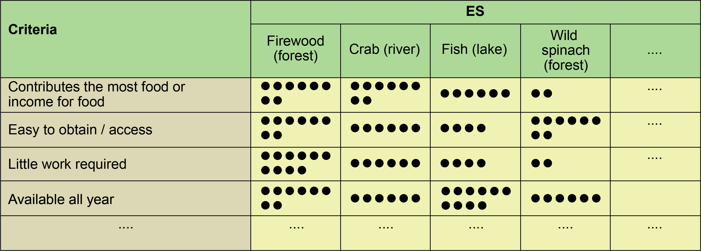
Méthodes pour évaluer comment les services écosystémiques contribuent au bien-être (Schreckenberg et al. 2016)
Les méthodes participatives peuvent être utiles pour comprendre comment les gens dépendent des SE, elles peuvent être utilisées séparément pour différents groupes sociaux.
Matrice de notation pour comprendre pourquoi les gens préfèrent certains SE
Cartographie participative pour la localisation des SE
Analyses des tendances pour montrer comment l’utilisation (disponibilité) d’un SE changeait au cours du temps.
© Schreckenberg et al. (2016)
Notes:
Quelles méthodes pouvons-nous utiliser pour évaluer la contribution des SE sur le bien-être humain?
Plusieurs méthodes de recherche participative peuvent server et s’appliquent facilement a différents groups sociaux
Le diagramme montre un exemple de matrice de notation pour animer les discussions sur les différents critères que les gens utilisent dans leur réflexion sur les SE qu’ils préfèrent.

Slide 15
Utiliser le Global Person Generated Index
(GPGI) pour évaluer les impacts perçus des interventions de conservation sur le bien-être (Rasolofoson et al. 2018)
GPGI traite les dimensions multiples du bien-être
Permet aux gens de sélectionner, classer et pondérer l’importance relative des domaines les plus importants pour leur bien-être
Le score GPGI peut être comparé entre différents groupes sociaux et utilisé pour évaluer l’impact des interventions sur le bien-être
1. Quelles sont les trois choses importantes pour vous pour avoir une bonne vie?
2. Comment faites-vous dans chacun de ces domaines, allant du très mauvais au très bon?
GPGI
3. Utiliser les graines de haricot pour montrer l’importance relative de ces aspects dans votre vie
4. Quelle part de votre performance dans chaque domaine est due au fait d’avoir fait vos études à cette Université?
Evaluation participative
d’impact
Notes:
Le GPGI a été développé par le projet ‘Wellbeing in developing countries’ ou ‘bien-être dans les pays en développement’ et a été testé dans plusieurs pays. Il comprend 4 principales étapes :
[Il faut 1 volontaire, assurez-vous qu’il y ait un tableau ou un flipchart et des stylos, ou bien, travaillez par terre avec 10 graines de haricot, des bonbons, des morceaux de papier etc.]
Essayons une version simplifiée
[Demandez au volontaire:] « Quelles sont les trois choses importantes pour vous pour avoir une bonne vie? » [Ecrivez-les sur le tableau ou le flipchart, ou marquez-les sur le sol]
[Demandez au volontaire:] « Comment faites-vous dans chacun de ces domaines, allant du très mauvais au très bon ? »
[Donnez au volontaire un stylo et demandez-lui de distribuer 10 points (ou 10 graines de haricot si vous travaillez par terre) entre les domaines en termes d’importance] « Utilisez les haricots pour montrer l’importance relative de ces aspects dans votre vie»
[Rappelez-leur que quand on utilise cette approche dans la réalité, il faut faire un travail participatif avant de développer la méthode pour décider quoi solliciter (basé sur les réponses probables, ex. pour que les gens n’oublient pas la santé par exemple)]
Ces scores GPGI peuvent être comparés entre différents groupes sociaux, ex. cette étude a trouvé que le GPGI était plus élevé (même s’il ne l’est pas statistiquement) pour les ménages plus riches et était plus élevé pour les personnes en bonne santé comparés aux personnes en mauvaise santé.
4. Cette étude a aussi ajouté une 5ème étape- pour déterminer combien une intervention de conservation (foresterie communautaire dans certains villages et conservation stricte dans d’autres) a eu des impacts sur les performances de la personne dans chaque domaine. Les résultats dans ce cas n’ont montré aucune différence significative sur comment les deux interventions de conservation ont affecté le GPGI, même si elles ont affecté des domaines différents.
Dans notre cas, demandons : Quelle part de votre performance dans chaque domaine est due au fait d’avoir fait vos études à cette Université [Insérez le nom de votre propre université]?

Slide 16
Perspectives genrées sur les services écosystémiques et le bien-être

Slide 17
Qu’est-ce que le genre?
Le genre désigne les rôles habitudes, activités et attributions socialement construits qu’une société donnée considère appropriés pour les hommes et les femmes
Les rôles de genre sont des rôles et responsabilités économiques et sociaux particuliers considérés appropriés pour les hommes et les femmes dans une société donnée
Le genre ne concerne pas seulement les femmes: Les relations de genre influencent la sécurité du ménage, le bien-être de la famille, la planification, la production et beaucoup d’autres aspects de la vie.
Notes:
Alors que le sexe et les fonctions biologiques associées sont programmés génétiquement, les rôles de genre et les relations de pouvoir qu’ils reflètent sont des constructions sociales- ils varient entre les cultures et dans le temps, et sont ainsi susceptibles au changement (MWIA 2002)
Questions aux étudiants : Est-ce que vous pouvez me donner des exemples de rôles selon le genre dans notre société, particulièrement aux rôles relatifs aux SE ? [Possibilités de réponses : les étudiants vont peut-être dire que c’est le rôle des femmes de chercher de l’eau et du bois de feu, peut-être aussi de collecter d’autres produits sauvages, et de se charger de certaines taches agricoles (souvent le semis et le désherbage), tandis que les hommes sont responsables du nettoyage des champs. Peut discuter des implications de cela, ex. la dégradation des sources d’eau et de bois de feu va affecter particulièrement les femmes et peut réduire leur temps disponible pour d’autres activités (re)productives.]
Questions aux étudiants : Quelle est la situation légale dans ce pays en ce qui concerne les droits des femmes et des hommes ? [Possibilités de réponses : Espérons qu’ils répondent que les femmes et les hommes ont les mêmes droits- ce qui veut dire que leurs idées à propos des SE doivent avoir le même poids.]

Slide 18
Genre et services écosystémiques
Le genre est très présent dans les programmes de développement depuis les années 80.
Mais il a y des lacunes (blind spot) dans la documentation sur les SE (Brown and Fortnam 2018)
Pourquoi est-ce important ?
  Le genre est susceptible de déterminer comment les gens jouissent des SE
  Les Objectifs de Développement Durables aspirent à ce qu’il n’y ait pas de laissés pour compte.
L’intersection du genre avec des facteurs tels que l’âge, la caste et l’ethnicité peut réduire davantage l’incapacité des femmes à faire entendre leur voix
Notes:
Bien que le genre ait été très prépondérant dans la littérature sur le développement depuis les années 80, il y a très peu de littérature spécifique sur SE et genre.
Par exemple, très peu a été dit sur les questions de genre dans le MA. Et une revue récente de 462 articles traitant de SE et de bien-être humain a trouvé que seulement 5 articles étaient focalisés sur le genre (Cruz-Garcia et al. 2017)
Pourquoi est-ce important ?
Premièrement, les hommes et les femmes bénéficient probablement des SE différemment de telle manière qu’ignorer leurs perspectives séparées éloignera les cadres (conceptuels) des préoccupations centrales du développement mondial autour de l’équité, la justice, la connaissance et la voix.
Deuxièmement, le programme de développement mondial, tel qu’énoncé dans l’Agenda 2030 et opérationnalisé dans les Objectifs de Développement Durable (ODDs), vise à « ne laisser personne derrière ». En d’autres termes, un développement durable et inclusif ne sera pas atteint sans considération minutieuse des différences sociales, dont le genre en particulier.
En même temps, il est important de se souvenir qu’il y a beaucoup d’autres facteurs qui peuvent affecter la manière dont les femmes bénéficient (ou pas) des services écosystémiques. Les facteurs comme l’âge ou l’ethnicité peuvent affecter aussi bien les hommes que les femmes, mais quand ils affectent les femmes- cela constitue un ‘coup double’.

Slide 19
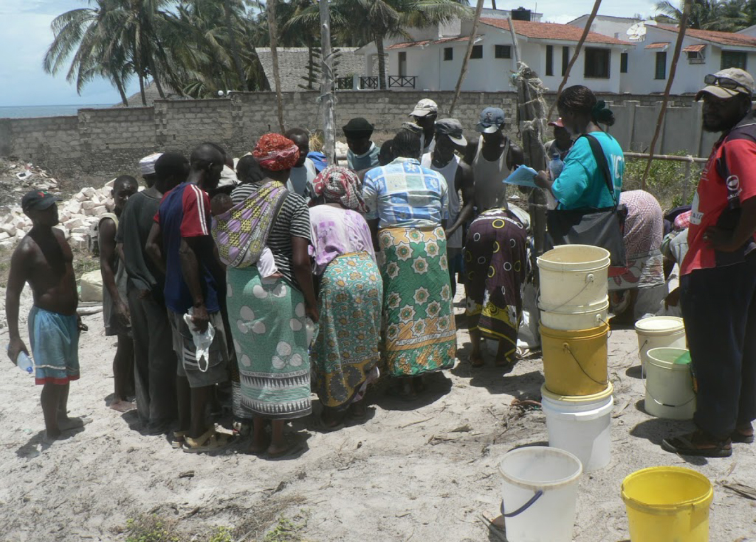
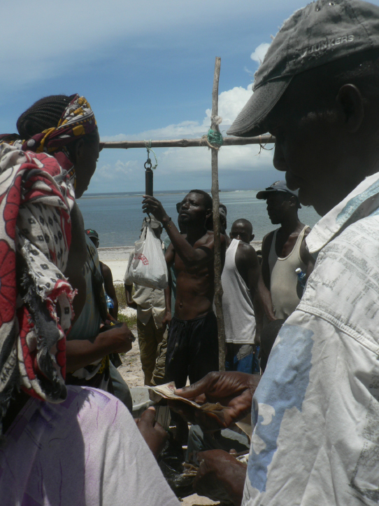
Choix genrés en services écosystémiques
Les hommes et les femmes perçoivent, apprécient les services écosystémiques et en bénéficient différemment
Reproduit avec la permission de Tim Daw / ESPA SPACES
Notes:
Les recherches ont négligé les compromis liés au genre. Howe et al. (2014) ont établi qu’aucune des 92 études qu’ils ont révisées n’a analysé les compromis liés au genre.
Les hommes et les femmes perçoivent et apprécient différemment les services écosystémiques- résultats mitigés
Quelques auteurs suggèrent que les hommes sont plus susceptibles d’utiliser des SE d’approvisionnement, tandis que les femmes sont plus susceptibles d’utiliser les services de régulation (et ceux-ci sont souvent moins visibles et moins valorisés)
Toutes les femmes ne sont pas les mêmes !
Est-ce que les femmes sont plus dépendantes des services écosystémiques que les hommes?
Elles tendent à dépendre plus des ressources communes ou des ressources à libre accès (ex. pour chercher de l’eau et des bois de chauffe)
Convergence des activités domestiques et des activités productives- ex. chercher de l’eau et des bois de chauffe.

Slide 20
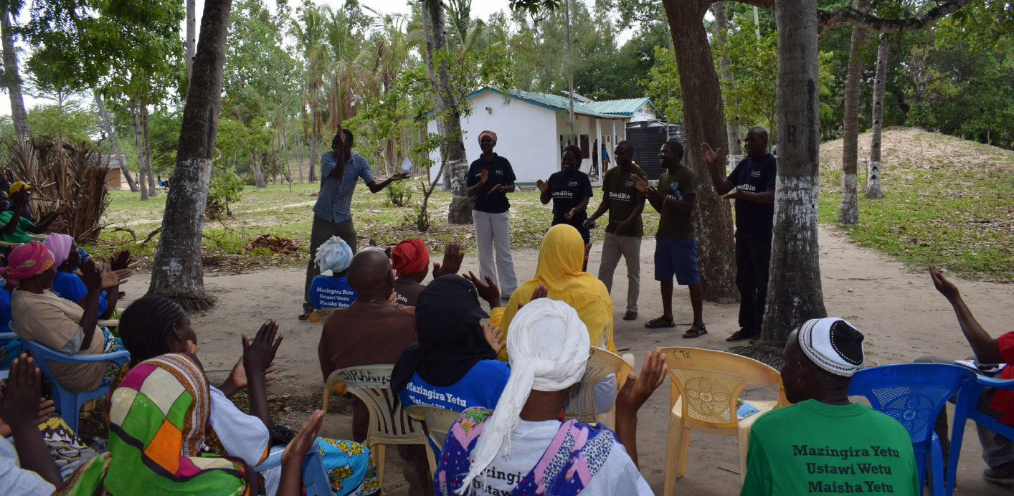
Exercice: Pourquoi est-ce qu’il y a un risque de biais contre les femmes dans les évaluations des SE et les prises de décision ?
Reprinted with permission from Joachim Cheupe / ESPA SPACES
Notes:
La littérature indique qu’il y a souvent des préjugés contre les femmes dans les évaluations et les prises de décisions sur les SE. Pourquoi cela arrive-t-il ?
[Les raisons peuvent inclure :
Invisibilité des activités et des points de vue des femmes
Suppositions que les communautés sont homogènes
Focus sur les SE générateurs de revenu/provision vs SE de subsistance/plus vaste (avec les femmes plus susceptible de s’intéresser aux SE de moindre valeur et moins visibles)
Faible participation des femmes dans la prise de décision, la conception et l’élaboration du programme d’interventions concernant les services écosystémiques
L’environnement physique est affecté par le genre (les femmes ne pourront peut-être pas accéder aux zones reculées)
Les stratégies de subsistance sont genrés (spécialisation vs diversification)]

Slide 21
Facteurs freinant l’intégration du genre et des services écosystémiques
La participation dans la prise de décision est souvent non significative
Pour donner aux femmes une réelle implication (agency) dans la prise de décision, elles devront avoir une capacité suffisante pour prendre des décisions et influencer les décisions des autres
Peu d’interventions en services écosystémiques adoptent une approche basée sur les droits pour transformer les structures empêchant les femmes de bénéficier des services écosystémiques
Notes:
[Par rapport au premier point, notez que nous parlerons plus des défis de la participation effective dans le theme 7 sur l’ équite et la justice ]

Slide 22
En résumé…
Le bien-être est multi dimensionnel (objectif, subjectif, relationnel)
Il varie d’une personne à une autre et peut changer au cours du temps
Différentes personnes dépendent des SE pour leur bien-être a des degrés variables
Il est particulièrement important de comprendre comment les relations SE-Bien-être humain varient selon le genre (et aussi pour les autres groupes sociaux)
Il y a peut-être des compromis à faire entre les différentes façons dont les personnes utilisent les SE pour satisfaire leurs aspirations de bien-être.

Slide 23
Références
Lectures essentielles
Brown, K. and Fortnam, M. (2018) Gender and ecosystem services: a blind spot. Chapter 16 in Schreckenberg, K., Mace, G. and Poudyal, M. (eds) Ecosystem services and poverty alleviation: Trade-offs and governance. Routledge.
Coultard, S. et al. (2018) Multiple dimensions of wellbeing in practice. Chapter 15 in Schreckenberg, K., Mace, G. and Poudyal, M. (eds) Ecosystem services and poverty alleviation: Trade-offs and governance. Routledge.
Daw, T.M. et al. (2016). Elasticity in ecosystem services: exploring the variable relationship between ecosystems and human well-being. Ecology and Society 21(2):11. http://dx.doi.org/10.5751/ES-08173-210211
Autres lectures
Dzingirai, V. et al. (2017) Zoonotic diseases: who gets sick, and why? Explorations from Africa. Critical Public Health 27: 97-110.
Gross-Camp, N. (2017) Tanzania’s community forests: their impact on human well-being and persistence in spite of the lack of benefit. Ecology and Society 22(1):37. https://doi.org/10.5751/ES-09124-220137
Rasolofoson, R.A. et al. (2018) The potential of the Global Person Generated Index for evaluating the perceived impacts of conservation interventions on subjective wellbeing. World Development 105: 107-118.
Schreckenberg, K. et al. (2016) Participatory data collection for Ecosystem Services Research: A Practitioner’s Manual. ESPA Working Paper Series No. 3. 127pp. Available at: http://www.espa.ac.uk/files/espa/PRA-Manual.pdf
Notes:
Références citées dans les note-présentateur :
Cruz-Garcia, G.S. et al. (2017) To what extent have the links between ecosystem services and human well-being been researched in Africa, Asia, and Latin America? Ecosystem Services 25: 201-212.
Howe, C. et al. (2014) Creating win-wins from trade-offs? Ecosystem services for human well-being: A meta-analysis of ecosystem service trade-offs and synergies in the real world. Global Environmental Change 28: 263-275.
MWIA. (2002) Training Manual for Gender Mainstreaming Health. Medical Women’s Association. Available at: http://mwia.net/wp-content/uploads/2013/07/TrainingManualonGenderMainstreaminginHealth.pdf
Narayan, D. et al. (2000) Voices of the Poor: Can Anyone Hear Us? Oxford University Press, New York.
Sen, A. (1999) Development as Freedom. Oxford University Press, Oxford.

Slide 24
Séminaire consacré à l’étude de cas
Etude de cas A : Systèmes de modélisation participative pour comprendre les compromis en bien-être dans les services des écosystèmes côtiers et marins. http://www.espa.ac.uk/projects/ne-i00324x-1
Daw, T.M. et al. (2015) Evaluating taboo trade-offs in ecosystems services and human well-being. Proceedings of the National Academy of Sciences 112: 6949–6954
ESPA. (2014) Sustainable Poverty Alleviation from Coastal Ecosystem Services (SPACES). (Available on:
http://www.espa-spaces.org/resources/spaces-data-explorer/)
Notes:
[Veuillez se référer au résumé d’étude de cas correspondant]

